Slide 1
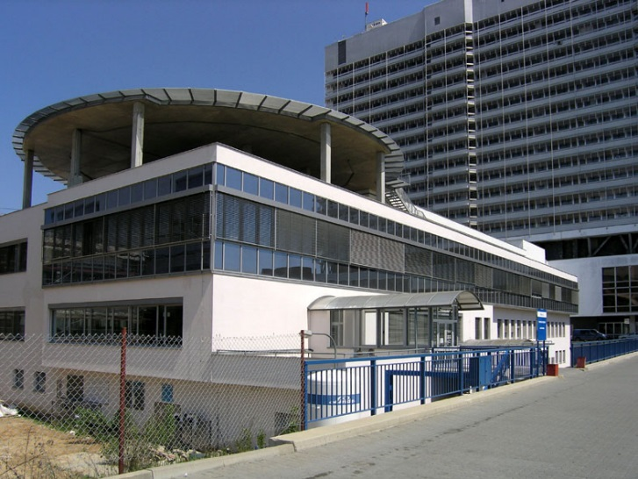
Dárcovství krve a typy odběrů
MUDr. Helena Kostrouchová
Transfuzní a tkáňové oddělení FN Brno

Slide 2
Osnova
Dárcovství krve
obecné principy
propagace dárcovství a oceňování dárců krve
registry dárců krve
Posouzení způsobilosti dárce krve k odběru
Maximální odebírané množství a frekvence odběrů
Typy odběrů
odběry plné krve
odběry jednotlivých krevních složek = aferézy
Komplikace odběrů

Slide 3
Obecné principy dárcovství krve
Dobrovolné
Bezplatné
důvod: zvýšení bezpečnosti transfuzních přípravků
Mezinárodně akceptovaná definice dobrovolného dárcovství krve dle Červeného kříže:
„Dárcovství je považováno za dobrovolné a bezplatné, pokud tak osoba, která krev, plazmu nebo krevní buňky dává, činí z vlastní svobodné vůle a nedostává za to žádnou úplatu v hotovosti nebo způsobem, který je možné považovat za náhražku peněz. Toto zahrnuje i pracovní volno delší, než je doba rozumně potřebná pro darování a s ním spojenou cestu. Malé pozornosti, občerstvení a náhrada přímých nákladů na dopravu jsou v souladu s dobrovolným bezplatným dárcovstvím.“

Slide 4
Propagace dárcovství a oceňování dárců krve
Český červený kříž (ČČK)
jednotlivá zařízení transfuzní služby
výhody pro dárce krve (volno, sleva na daních, výhody pojišťoven)
Ocenění pro bezplatné dárce krve
krůpěj krve - uděluje se za 1. odběr
medaile prof. MUDr. Jana Jánského (10, 20, 40 odběrů)
Zlaté kříže kříže III., II., I.třídy (80, 120, 160 odběrů)
Plaketa ČČK Dar krve - dar života

Slide 5
Registry dárců krve a jejích složek
Jednotlivá zařízení transfuzní služby
Aktivní dárci
Dočasně vyřazení dárci
Trvale vyřazení dárci
Celostátní registry ČR
Registr dárců krve se vzácnými kombinacemi krevně skupinových znaků – pod záštitou ÚHKT a STL
Registr osob vyřazených z dárcovství pro nosičství závažné krví přenosné choroby (zařazeni jsou dárci s pozitivními výsledky testů na krví přenosné nemoci potvrzené konfirmačním vyšetřením v NRL)
https://www.transreg.cz/

Slide 6
Posouzení způsobilosti dárce krve
Dárce – zdravý, silný, s dostatkem krve.

Slide 7
Posouzení způsobilosti dárce krve
Legislativa a doporučení
Vyhláška o lidské krvi č. 143/2008 Sb. (poslední změny 2018)
Doporučení STL (poslední aktualizace 6/2019)
Doporučení Rady Evropy (Blood transfusion guide 19th Edition 2017)
Základní kritéria pro přijetí dárce krve daná naší legislativou:
věk 18-65 let (prvodárci do 60 let)
tělesná hmotnost více než 50kg - standardizace odběrů
parametry krevního obrazu
Kritéria pro trvalé/dočasné vyloučení dárců alogenních odběrů
Frekvence odběrů a maximální odebírané množství

Slide 8
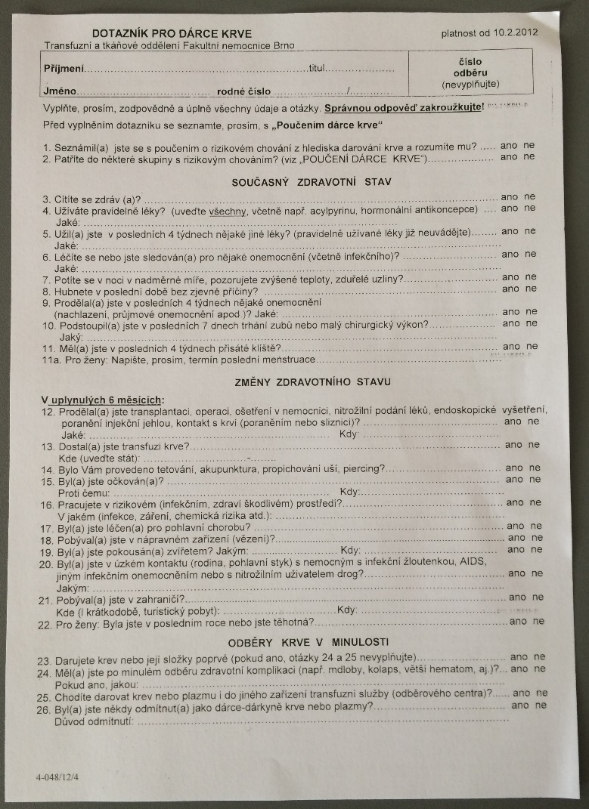
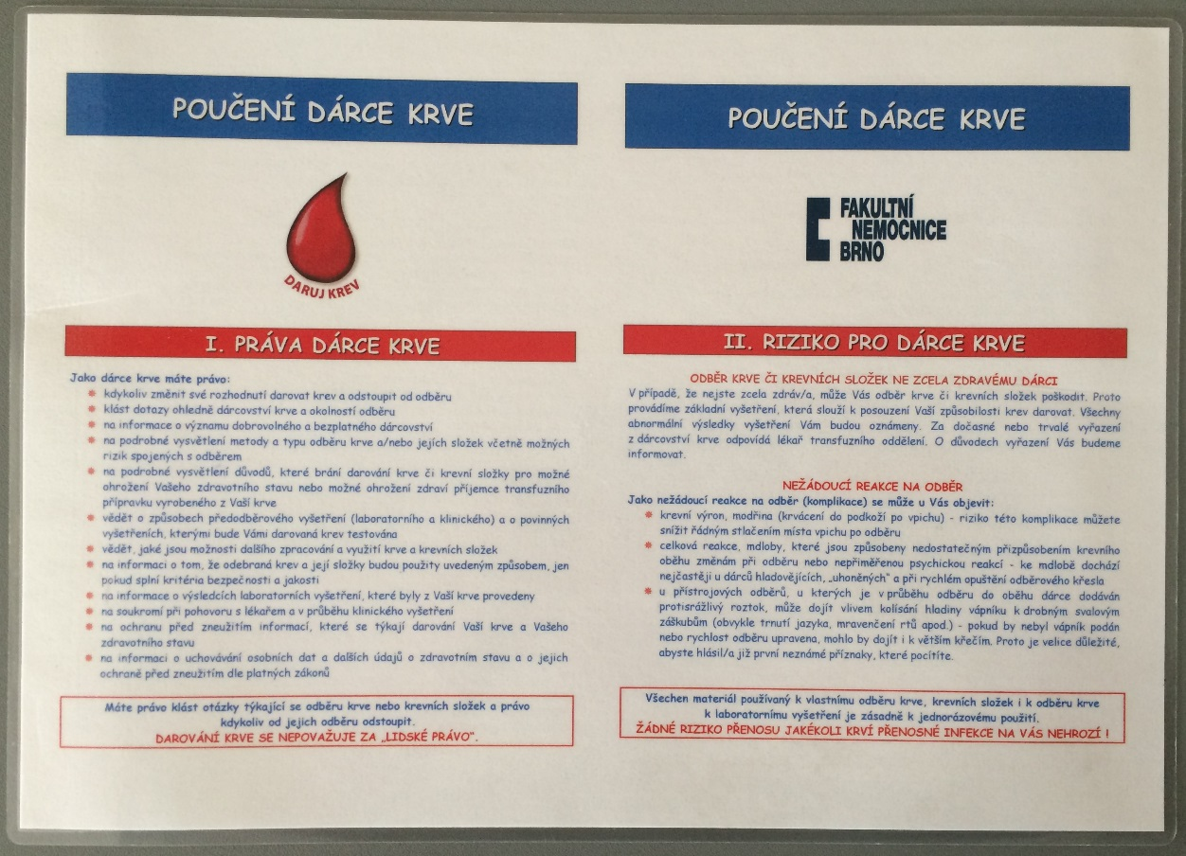
Posouzení způsobilosti dárce krve
„Poučení dárce krve“
„Dotazník pro dárce krve“

Slide 9
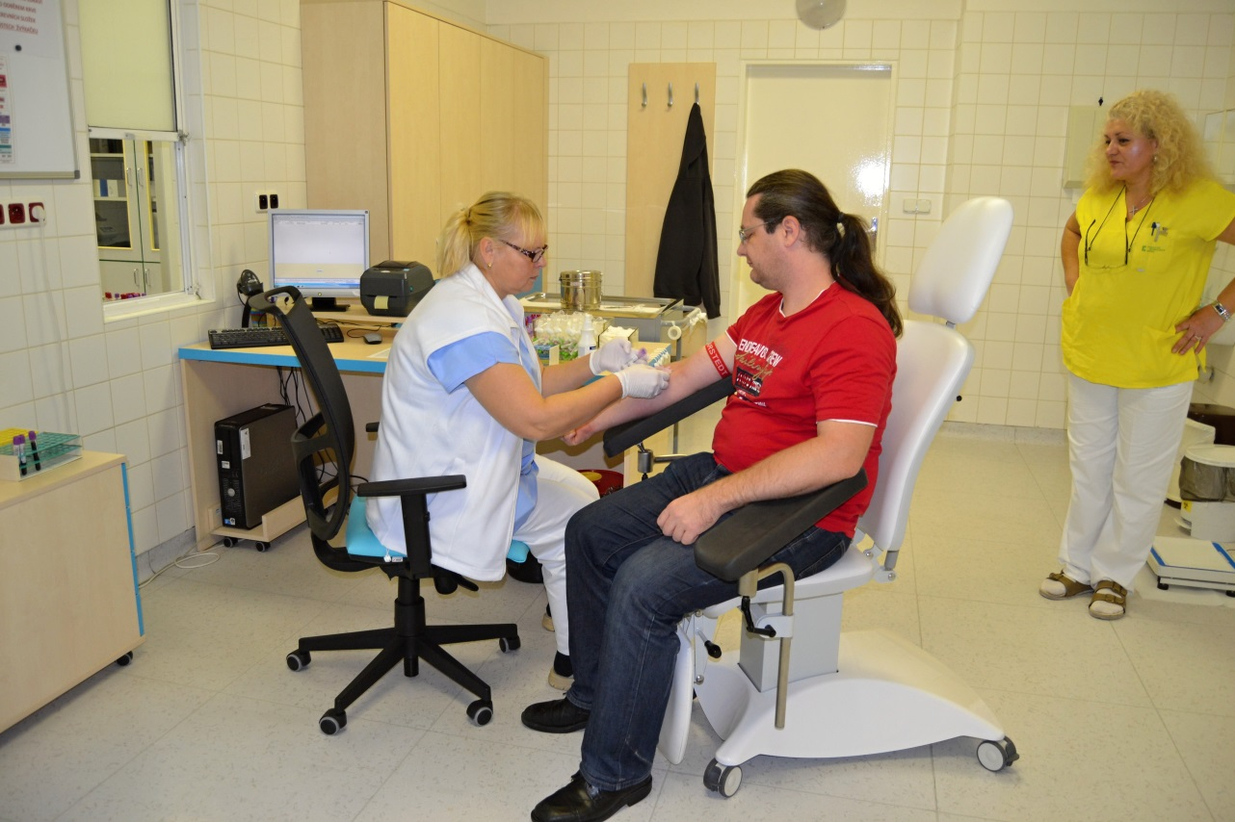
Posouzení způsobilosti dárce krve
Předodběrové vyšetření
Zhodnocení žilního přístupu
Vyšetření krevního obrazu
(zvážení)

Slide 10
Posouzení způsobilosti dárce krve
Leukocyty
Druh odběru | Parametr | Hodnoty | Frekvence vyšetření
odběr plné krve | hemoglobin | ≥ženy 125g/l ≥muži 135g/l | při každém odběru
plazmaferéza | celková bílkovina IgG | ≥60g/l ≥6g/l | 1x ročně 1x ročně
trombocytaferéza | počet trombocytů | ≥150x10⁹/l | při každém odběru
erytrocytaferéza | hemoglobin před odběrem | ≥140g/l | při každém odběru

Slide 11
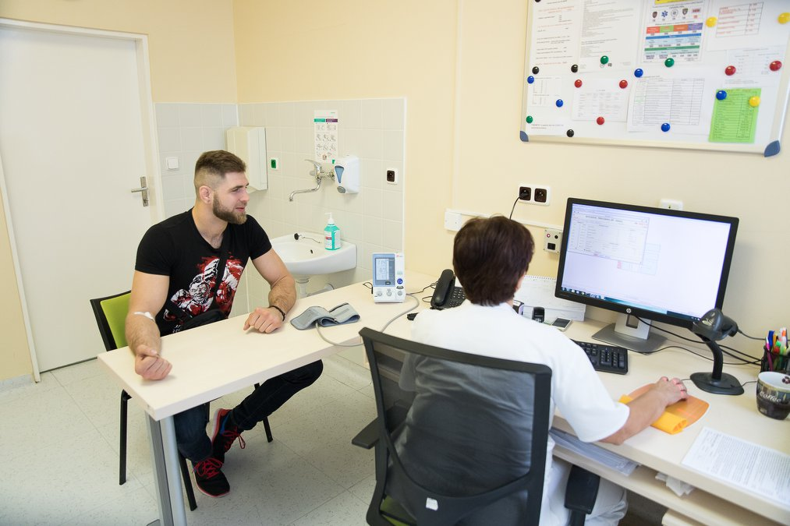
Posouzení způsobilosti dárce krve
Předodběrové vyšetření
krevní tlak (systola <180mmHg, diastola <100mmHg)
tepová frekvence (50-100/min, pravidelný rytmus)
vyhodnocení informací z dotazníku, výsledků KO, celkového stavu dárce (výživa, životní styl, piercing, tetování, vpichy, intoxikace alkoholem či drogami,…)
posuzuje proškolený pracovník ZTS/lékař, odpovědnost!

Slide 12
Posouzení způsobilosti dárce krve
Kritéria pro trvalé vyloučení
závažné onemocnění (kardiovaskulární, CNS, GIT, urogenitální, respirační, imunitní, hematologické, metabolické)
abnormální sklon ke krvácení (koagulopatie v anamnéze)
diabetes mellitus léčený inzulinem
infekční onemocnění (hepatitida B, C, HIV typ 1,2, HTLV I a II), babesióza, kala azar (viscerální leishmanióza), Chagasova nemoc (trypanosomiása cruzi)
zhoubná onemocnění
přenosná spongiformní encefalopatie
intravenosní nebo intramuskulární užití lékařem nepředepsaného léčiva v anamnéze (drogy, hormony, anabolické steroidy)
příjemci xenotransplantátu
rizikové sexuální chování (pohlavní styk mezi muži, s rizikovým partnerem)

Slide 13
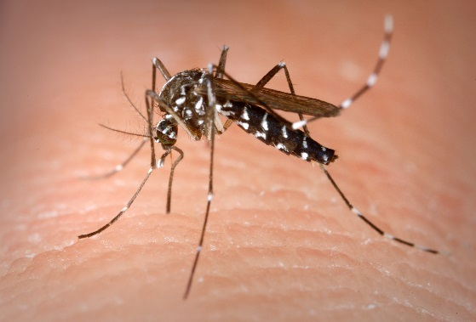
Posouzení způsobilosti dárce krve
Kritéria pro dočasné vyloučení dárce krve
infekce
2 roky - brucelóza, osteomyelitida, horečka Q, tbc, revmatická horečka
1 rok - syfilis (od vyléčení), mononukleóza
6 měsíců - borelióza, toxoplazmóza
2 týdny - chřipka, horečka více než 38°C
malárie
pobyt v malarické oblasti bez příznaků – 6 měsíců
pobyt v malarické oblasti+antimalarika - 12 měsíců
febrilie malarického typu - 3 roky
dlouhodobý pobyt v dětství - 3 roky od pobytu
virus západonilské horečky, Chikungunya
28 dní od opuštění rizikové oblasti
120 dní po úzdravě (+ Dengue, Zika)

Slide 14
Posouzení způsobilosti dárce krve
Kritéria pro dočasné vyloučení dárce krve
vystavení se riziku infekčního onemocnění přenosného transfuzí - odklad 6 měsíců nebo na 4 měsíce, pokud je negativní vyšetření hepatitidy C technikou amplifikace NK
endoskopické vyšetření
poranění vpichem injekční jehly / potřísnění sliznice krví
podání transfuzního přípravku
transplantace tkáně nebo buněk lidského původu
velký chirurgický výkon
tetování nebo piercing
akupunktura (není-li provedena lékařem a sterilními jednorázovými jehlami)
osoby ohrožené kontaktem s osobou s hepatitidou B v domácnosti

Slide 15
Posouzení způsobilosti dárce krve
Kritéria pro dočasné vyloučení dárce krve
očkování
inaktivované či usmrcené viry, bakterie, toxoidy - bez vyloučení
oslabené viry a bakterie - odklad 4 týdny (neštovice 8 týdnů)
hepatitida B po expozici, vzteklina po expozici, klíšťová encefalitida po expozici- 1 rok
těhotenství a laktace - odklad 6 měsíců po porodu nebo přerušení těhotenství
malý chirurgický výkon - odklad 1 týden
zubní ošetření - menší 1 den
- extrakce, výplň kořenu = malý chirurgický výkon
užívání léků - v kompetenci jednotlivých ZTS
zvláštní epidemiologické situace - pokyny Hlavního hygienika ČR

Slide 16
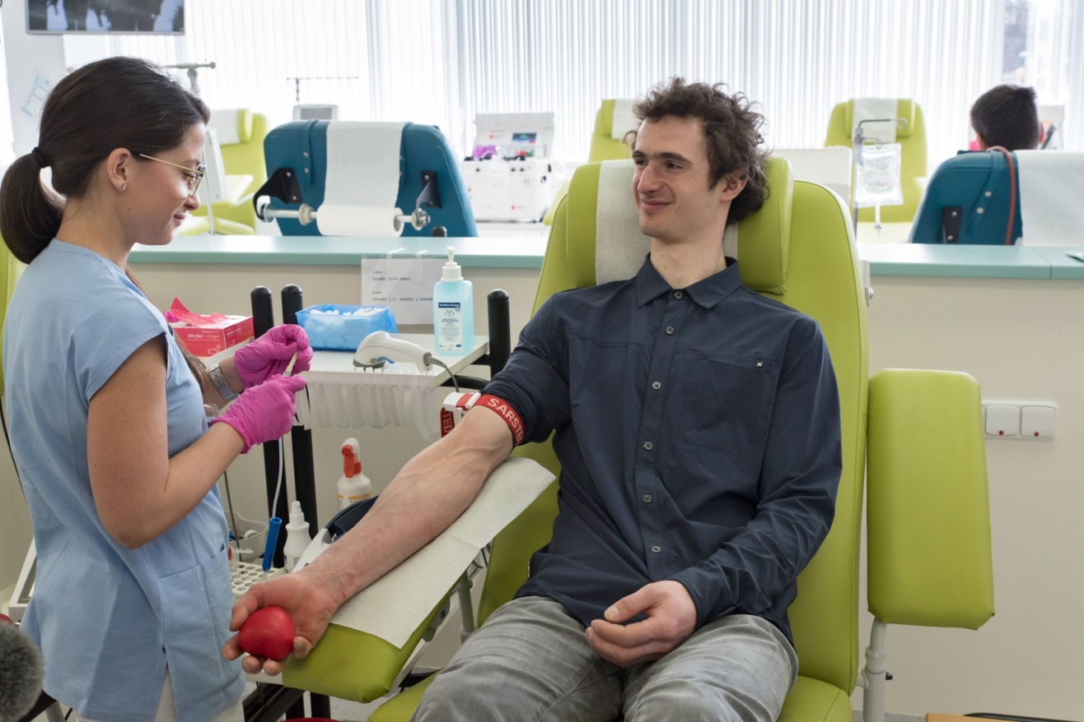
Posouzení způsobilosti dárce krve
Nepoškodit zdraví dárce
Zajistit bezpečnost transfuzního přípravku pro příjemce

Slide 17
Maximální odebírané množství a frekvence odběrů
 | Jednorázové maximum | Minimální interval | Roční maximum
odběr plné krve | 13% cirkulujícího objemu, obvykle 450 ml ±10% | 8 týdnů | muži 5 krát ženy 4 krát
dvojitá erytrocytaferéza | 13% cirkulujícího objemu, není-li i.v. hrazeno | 4 měsíce u mužů 6 měsíců u žen | muži 3 krát ženy 2 krát
plazmaferéza | 750ml (bez protisrážlivého roztoku), 16% cirkulujícího objemu, není-li i.v. hrazeno | 14 dní | 25 litrů
trombocytaferéza |  | 48 hodin | 24 krát

Slide 18
Typy odběrů
Dárcovství krve a krevních složek slouží k výrobě:
transfuzních přípravků v ZTS
krevních derivátů ve spec. zpracovatelských centrech (frakcionace)
Odběr plné krve
Odběr jednotlivých krevních složek = aferézy
Plazmaferéza
Trombocytaferéza
Granulocytaferéza
Erytrocytaferéza
Multikomponentní dárcovství - během jedné procedury lze získat i více krevních složek z jednoho odběru (podání více transfuzních přípravků od jednoho dárce konkrétnímu pacientovi snižuje riziko přenosu infekce a zejména imunizace = profit pro polytransfundované pacienty)

Slide 19
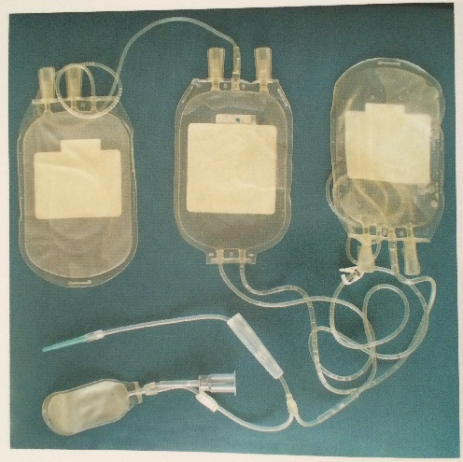
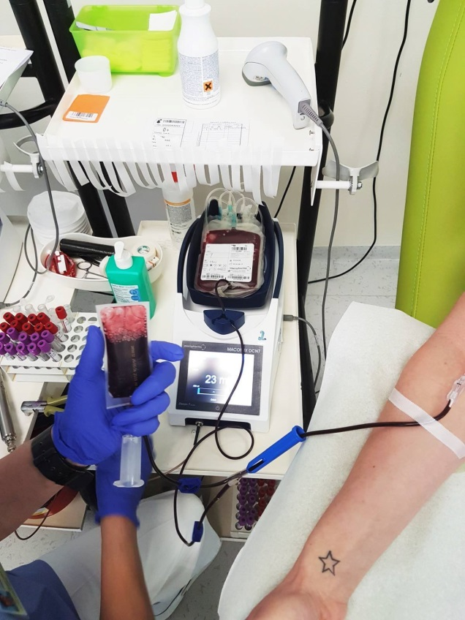
Odběr plné krve
set s uzavřeným systémem
odběrový vak s apyrogenním, netoxickým, sterilním, protisrážlivým (citronan sodný), konzervačním roztokem (glukosa, manitol, adenosin difosfát)
odběrová míchací váha
predepozitní (satelitní) váček – 25ml, odběry materiálu na předepsaná vyšetření, prevence bakteriální kontaminace, snížení o 2/3
odebíráme 450ml ±10%, ne déle než 12min
ne více než 13% celkového objemu krve
Autologní odběr – autotransfuze (pacient sám sobě dárcem)
Objem krve - TBV:
dospělý 70ml/kg děti 80ml/kg

Slide 20
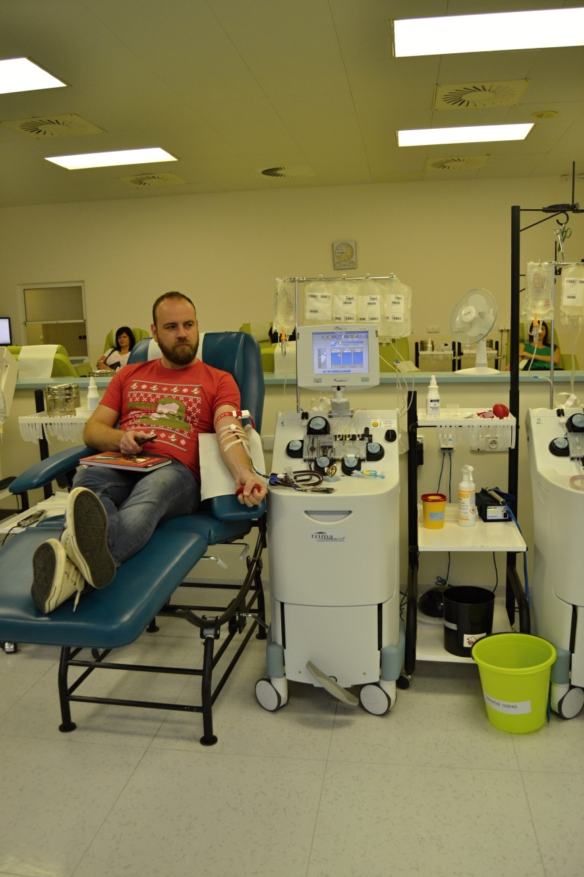
Aferetické odběry
Výběr dárců
Opakovaný dárce (min. 1 odběr PK bez komplikací)
Vhodný periferní žilní systém
Bez anamnézy kolapsů, křečových stavů, poruchy koagulace (trombóza, trombofilie)
Specifika
automatizované separátory
extrakorporální antikoagulace
princip:
centrifugace
membránová filtrace
režim:
diskontinuální v cyklech po 250ml krve, častěji využíváno, jeden žilní vstup, odběr je delší
kontinuální nutnost dvou žilních vstupů, odběr je kratší

Slide 21
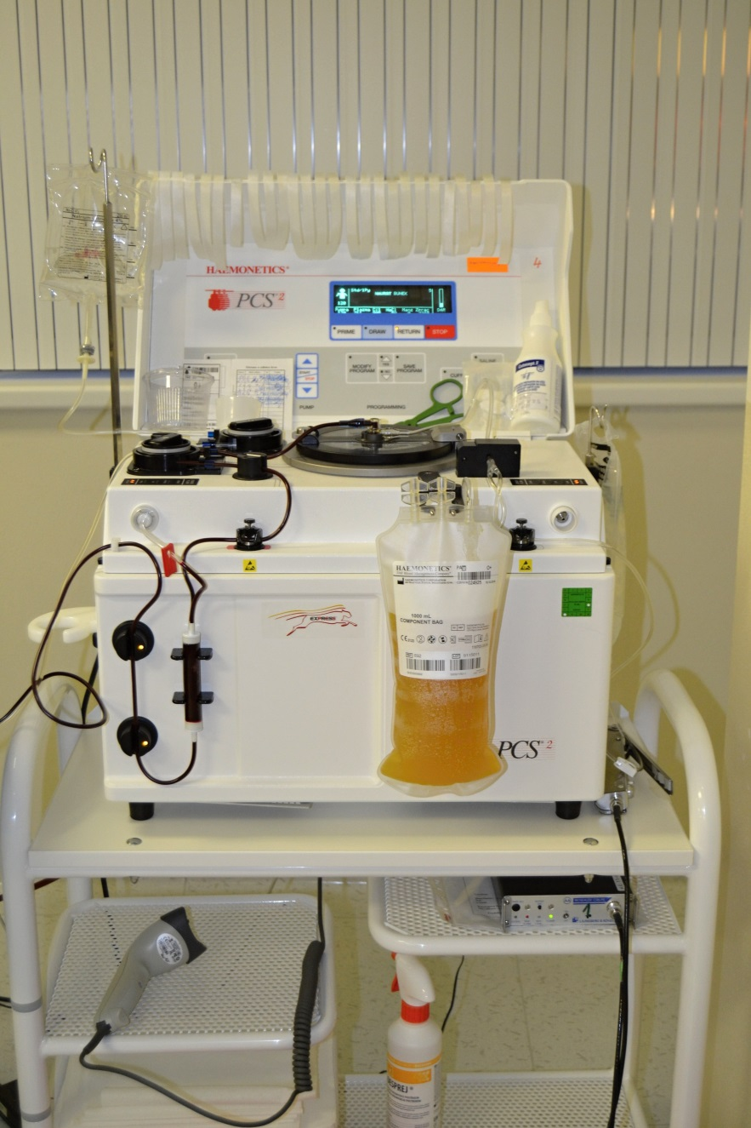
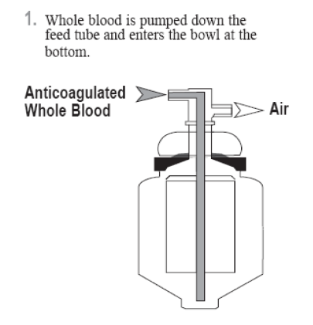
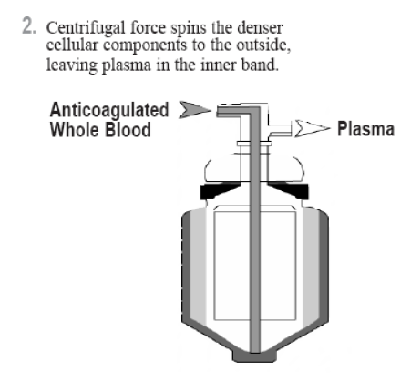
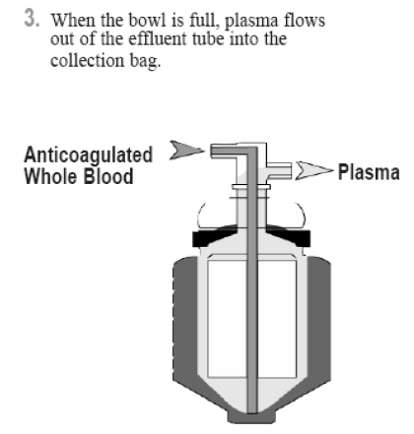
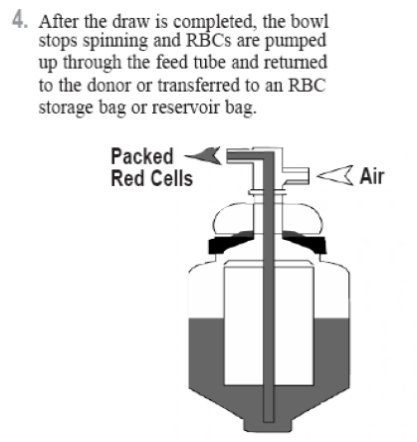
Plazmaferéza
Odběr otevřeným (výroba KD) nebo uzavřeným systémem (výroba klinické plazmy)
odebíraný objem nesmí převýšit 16% odhadovaného objemu krve - normogram odebíraného objemu
pokud odebráno více než 650ml - náhradní roztok i. v.
limit: 25l/rok, intervaly mezi odběry: 14 dnů

Slide 22
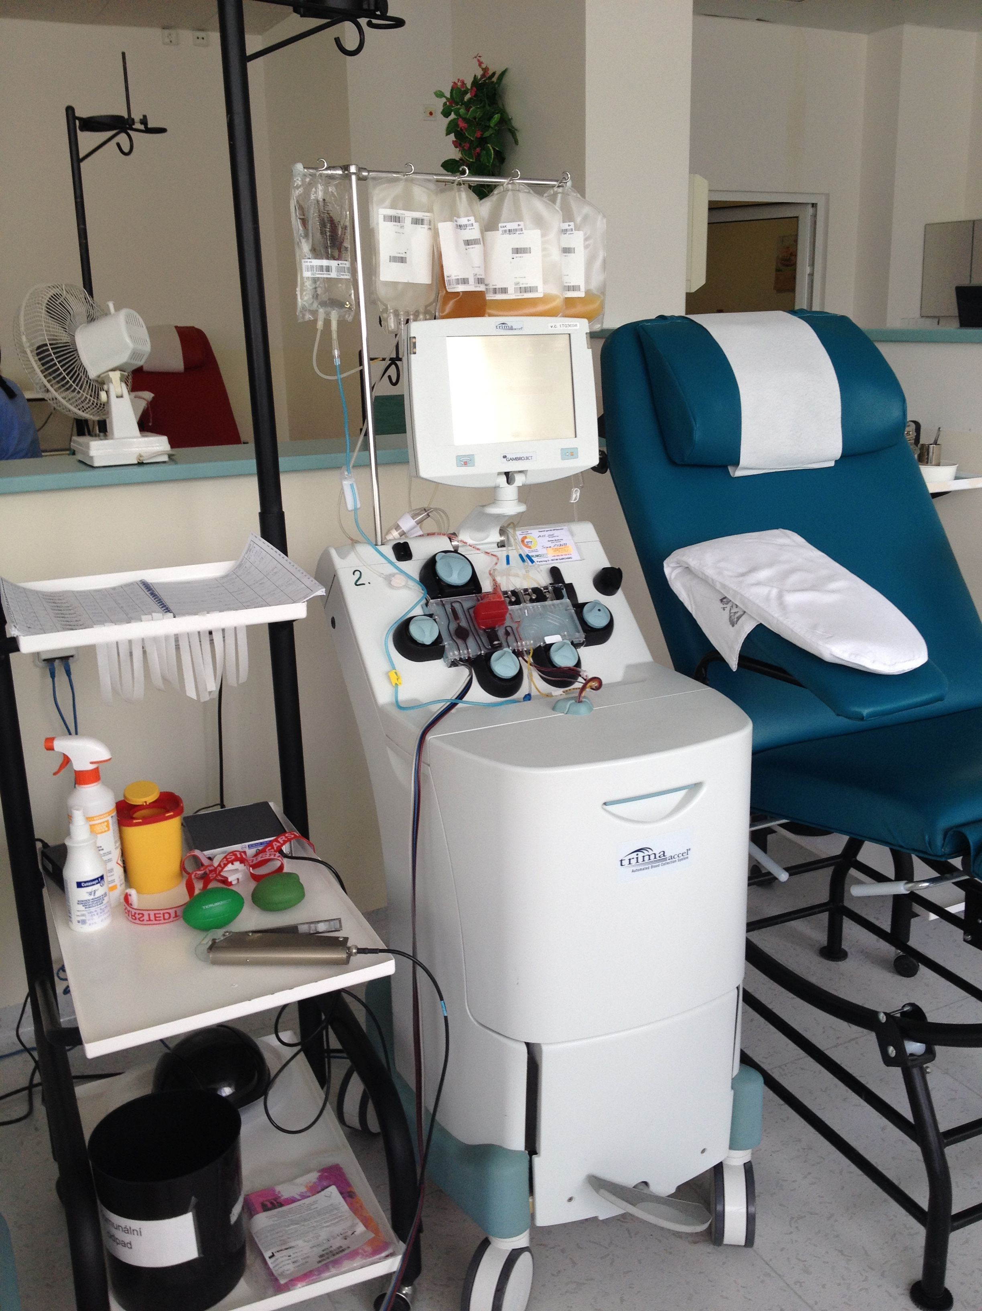
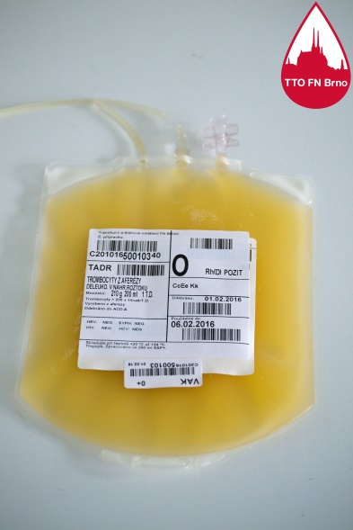
Trombocytaferéza
odběr do uzavřeného systému
od 1 dárce 1-2 TD (objem 200-300ml, koncentrace trombocytů 1,5x10⁹/ml, v jednom vaku 200x10⁹ trombocytů)
deleukotizované
limit: 24 odběrů/rok
interval mezi odběry: 4 týdny

Slide 23
Erytrocytaferéza
Erytrocytaferéza
jednoduchá
dvojitá (interval mezi dvěma odběry 6 měsíců)
nutno splnit kritéria (hb nad 140g/l, htk nad 0.42, hmotnost nad 70kg)
Dárcovská
Léčebná

Slide 24
Granulocytaferéza
Centrifugační leukaferéza s využitím HES (hydroxyethylenškrob zvyšuje sedimentaci erytrocytů – mají podobnou specifickou hmotnost jako granulocyty)
tzv. mobilizační příprava dárce - vyplavení granulocytů z kostní dřeně do periferní krve (G-CSF +/ kortikostreroidy)
sporadicky, na základě požadavku klinického pracoviště, pro konkrétního pacienta s těžkou neutropenií (pod 0,5x10⁹/l) se současnými projevy infekce, při nedostatečné odpovědi na atb léčbu
významná příměs erytrocytů – nutný test kompatibility
ozáření paprsky gama 25-50 Gy

Slide 25
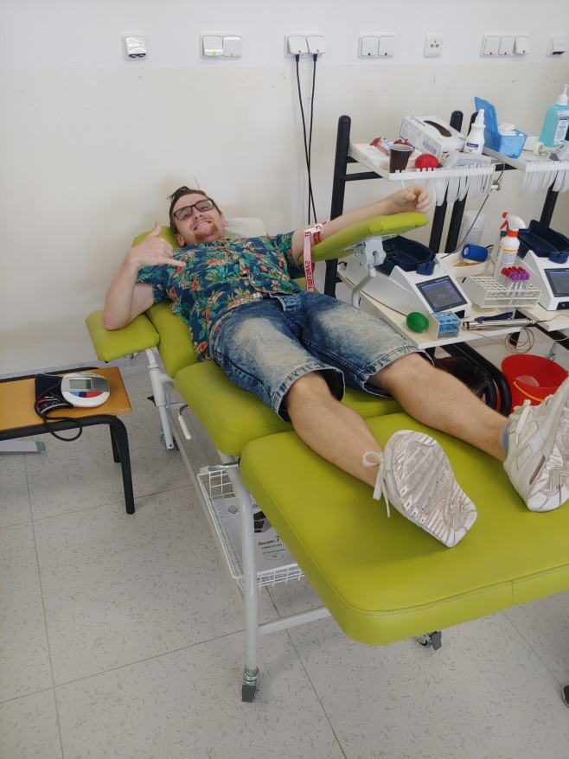
Komplikace odběru
nevolnost
hematom
kolaps
alergická reakce na desinfekci
poranění nervu
poranění arterie
přístrojové odběry +: parestézie (brnění prstů, jazyka, rtů z důvodu hypokalcemie, prev. zpomalení návratové rychlosti, podání kalcia p.o., vzácně celkové křeče, případně ztráta vědomí)
riziko technické komplikace při přístrojových odběrech (hemolýza v přístroji, vniknutí vzduchu do soupravy, záměna protisrážlivých roztoků)
četnost na našem odd. 2-3%

Slide 26
Komplikace odběru
Pozdní a dlouhodobé následky
při odběru plné krve ztráta 250mg Fe, úprava v průběhu 30-60 dní, spontánně, bez nutnosti medikace
při intenzivních plazmaferézách může dojít k poklesu zásob Fe, odstraňuje se transferin
odebrané bílkoviny krevní plazmy a krevní destičky se obnoví v průběhu 2-3 dní
časté venepunkce - ztluštění cévní stěny

Slide 27
Použitá literatura
Vít Řeháček, Jiří Masopust a kolektiv: Transfuzní lékařství
Miroslav Penka, Eva Tesařová a kolektiv: Hematologie a transfuzní lékařství II
Doporučení Společnosti pro transfuzní lékařství ČLS JEP č. STL_03, verze 8 (2019_06)
Vyhl. č. 143/2008 Sb., Vyhláška o krvi, včetně změn do 2018

